Slide 1









零死角玩转STM32
如何用DAP仿真器下载程序
淘宝：firestm32.taobao.com
论坛： www.firebbs.cn

Slide 2
主讲内容
01
仿真器简介
02
硬件连接
03
仿真器配置
04
下载程序

Slide 3
仿真器简介
仿真器：Fire_Debugger高速版/全速版
1、遵循ARM公司的CMSIS-DAP标准，支持所有基于Cortex-M内核的单片机
2、属于HID设备，跟鼠标键盘一样，无需安装驱动
3、支持XP/WIN7/WIN8/WIN10 这四个操作系统
4、支持JTAG和SW下载模式，可在线调试和硬件仿真
注意：高速版支持JTAG和SW模式，全速版只有SW模式

Slide 4
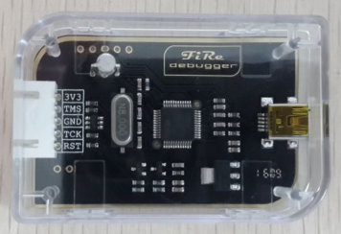
仿真器简介
全速版 引脚说明
全速版只支持SW模式，只需4根线即可
1-3V3 不用接
2-TMS 接数据引脚
3-GND 接地
4-TCK 接时钟引脚
5-RST 接复位引脚
使用方法：
1-把仿真器用USB线连接电脑，无需安装驱动，连接好USB线后，此时仿真器无需连接开发板，如果红灯亮1s，然后亮绿灯则表示正常。
2-下载的时候红灯亮，下载完后绿灯亮。

Slide 5
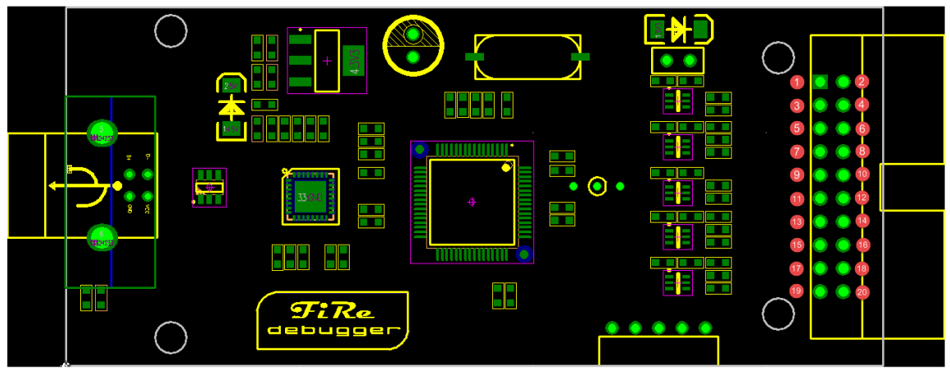
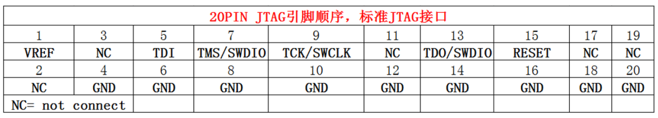
仿真器简介
高速版 引脚说明
高速版支持JTAG和SW两种模式，如果仅想使用SW模式，用杜邦线连接以下引脚即可：
1-VREF 接3V3
7-TMS 接数据引脚
9-TCK 接时钟引脚
15-RESET 接复位引脚
最后要记得跟目标板共地

Slide 6
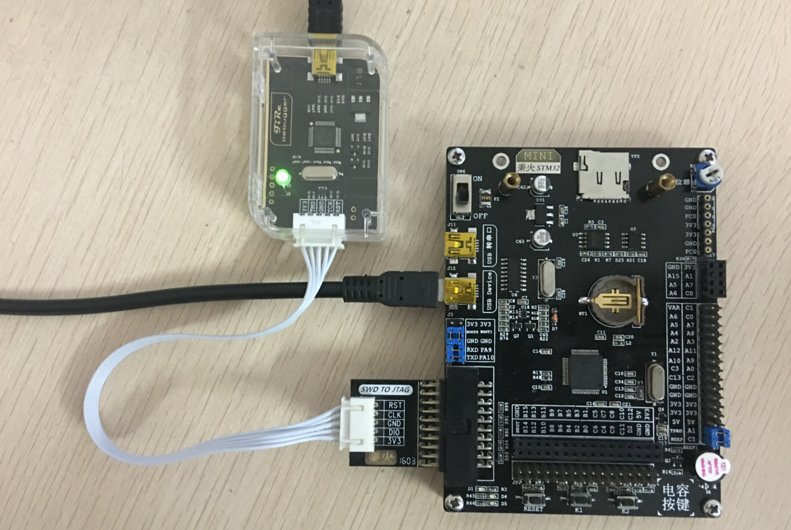
硬件连接
MINI与全速DAP连接图

Slide 7
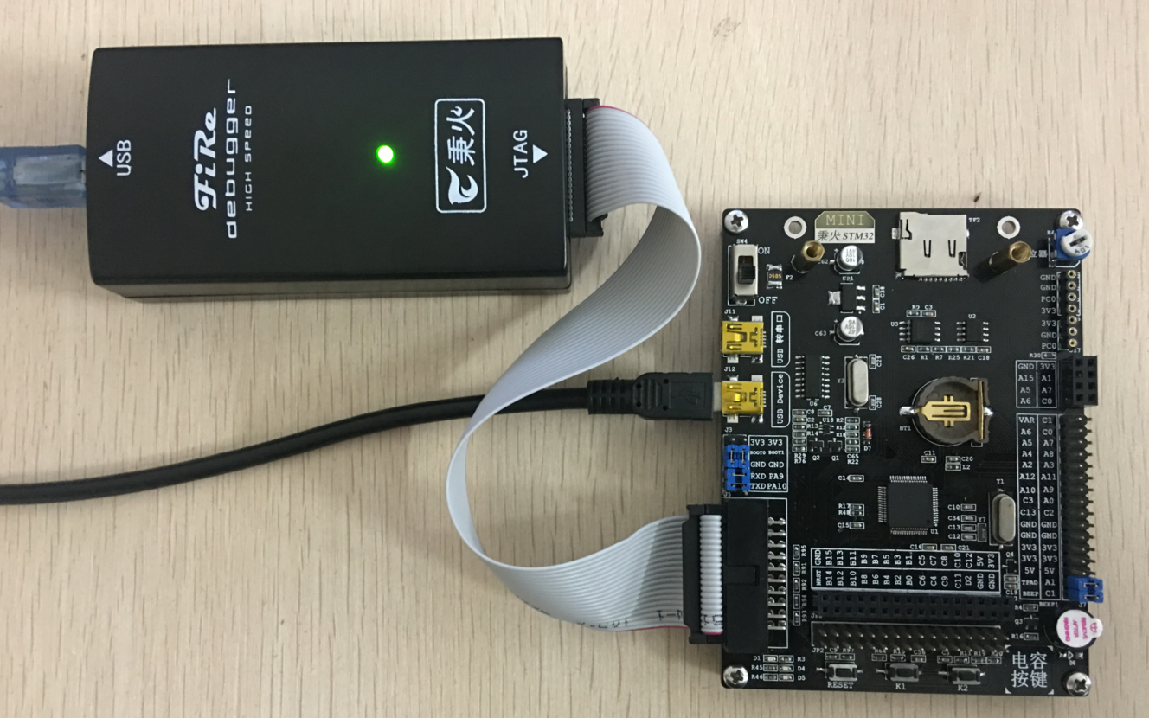
硬件连接
MINI与高速DAP连接图

Slide 8
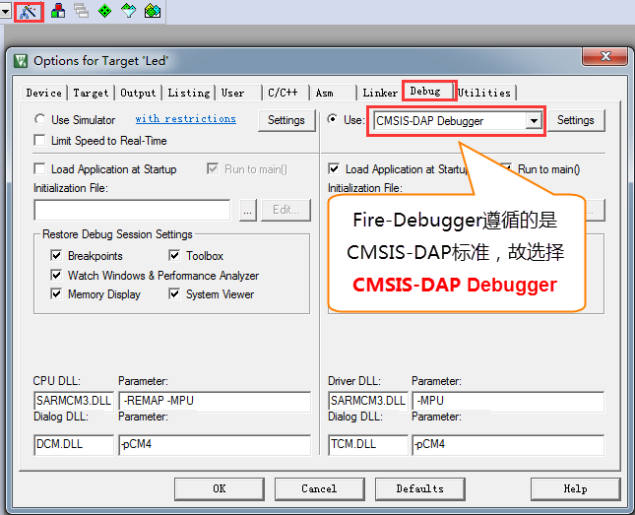
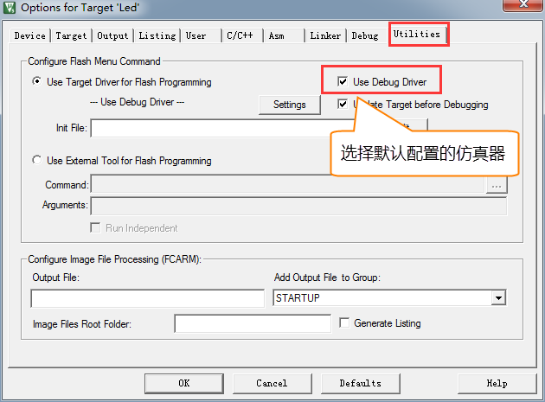
仿真器配置
在仿真器连接好电脑和开发板且开发板供电正常的情况下，打开编译软件KEIL，在魔术棒选项卡里面配置仿真器，具体过程看图示：
①：Debug选项配置，选择仿真器型号：CMSIS-DAP Debugger。
②：Utilities选项配置，选择默认配置的仿真器。

Slide 9
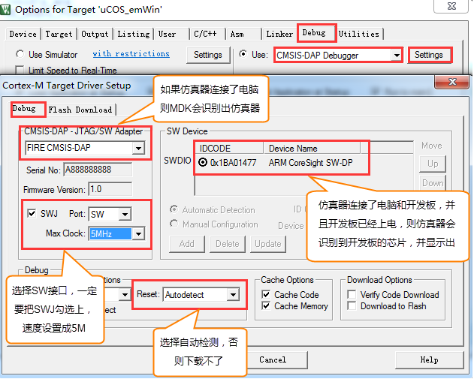
仿真器配置
③：Debug Settings选项配置
这里配置比较多，需要根据图示认真配置

Slide 10
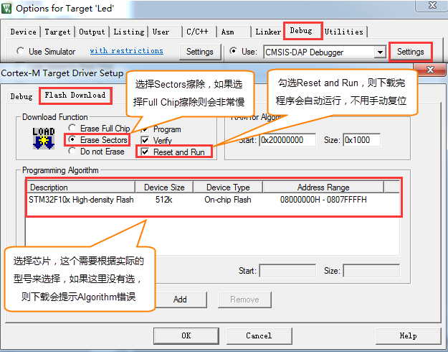
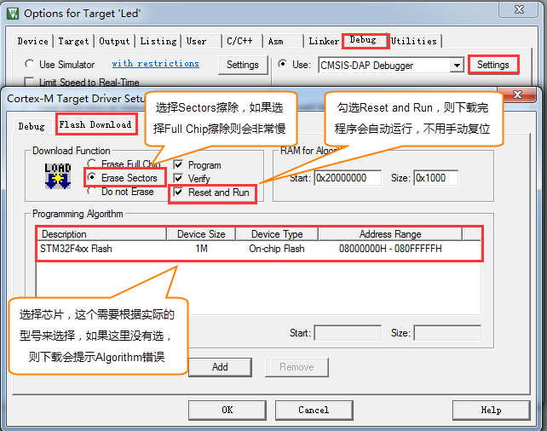
选择目标板
选择目标板，具体选择多大的FLASH要根据板子上的芯片型号决定。野火STM32开发板的配置是：F1选512K，F4选1M。这里面有个小技巧就是把Reset and Run也勾选上，这样程序下载完之后就会自动运行，否则需要手动复位。擦除的FLASH大小选择Sectors即可，不要选择Full Chip，不然下载会比较慢。
F1
F4

Slide 11

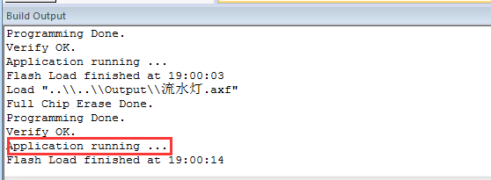
下载程序
下载程序不需要其他额外的软件，直接点击KEIL中的LOAD按钮即可。
01
程序下载后，Build Output选项卡如果打印出 Application running…则表示程序下载成功。如果没有出现实验现象，按复位键试试。
02

Slide 12
零死角玩转STM32
THANKS
论坛： www.firebbs.cn
淘宝：firestm32.taobao.com

